Slide 1
BO Opdracht
Vlad Verheij & Jason Siegersma
Klas: SD1A

Slide 2

Agenda
Wireframe
HTML Pagina
Trello
Github
CSS
Process

Slide 3
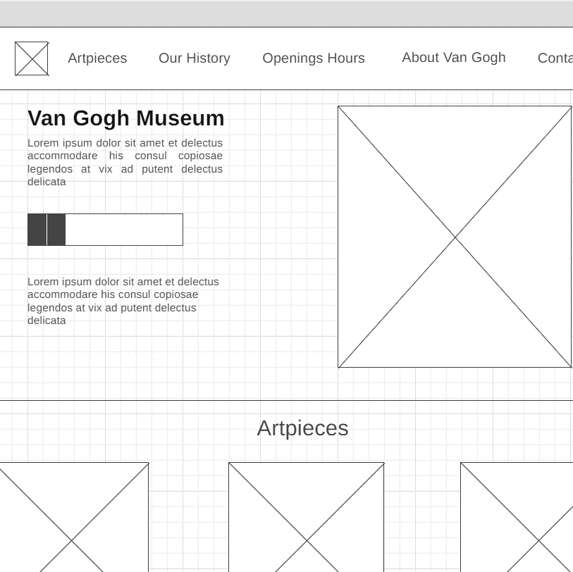
Wireframe
https://wireframe.cc/eEkBUy

Slide 4
HTML

Slide 5
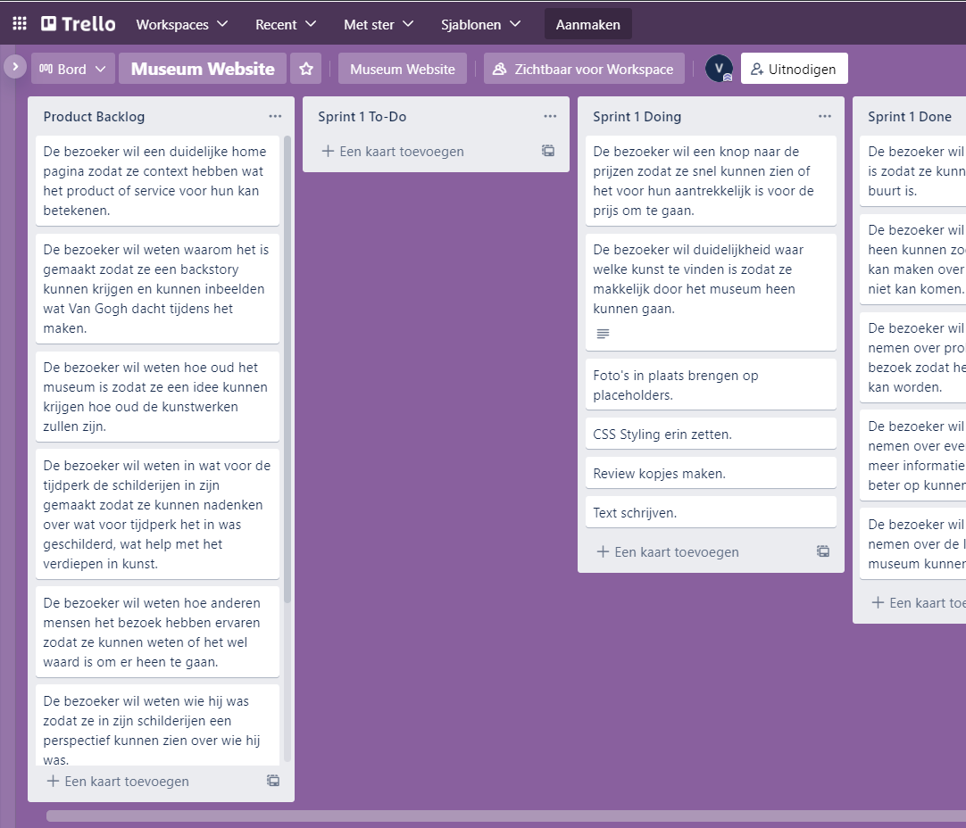
TRELLO
& Link

Slide 6
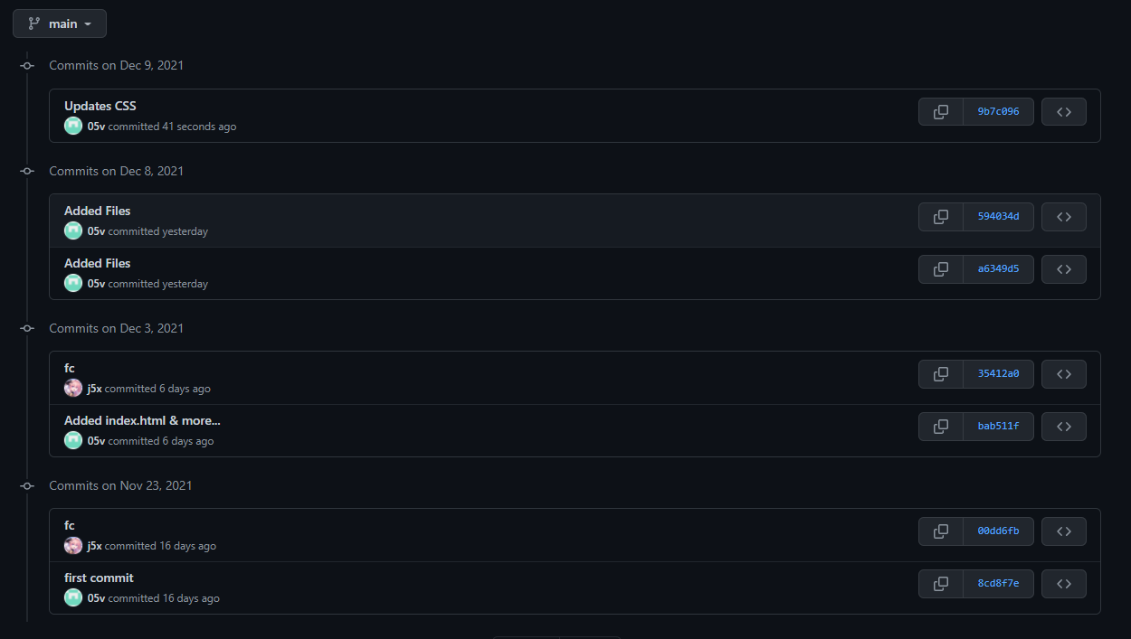
Github
- Werk klaar > Pushen

Slide 7
CSS
Wachten
Basic layout done
Wachten op uitleg

Slide 8
Process
WIREFRAME
Samen in overleg over hoe het eruit ziet.
HTML
Wireframe omzetten in HTML.
FLEXFROGGY
Kleine game spelen om te leren hoe je basic Flex in CSS gebruikt.
CSS
De basic CSS layout.
De CSS afmaken
Wij willen nog voor de eerste periode, een groot deel van de CSS afmaken.

Slide 9
Thank you

